Slide 1
HƯỚNG DẪN SỬ DỤNG PHẦN MỀM
CÔNG TY CỔ PHẦN THÉP HÒA PHÁT DUNG QUẤT
QUẢN LÝ NHÀ THẦU
B. CNTT

Slide 2

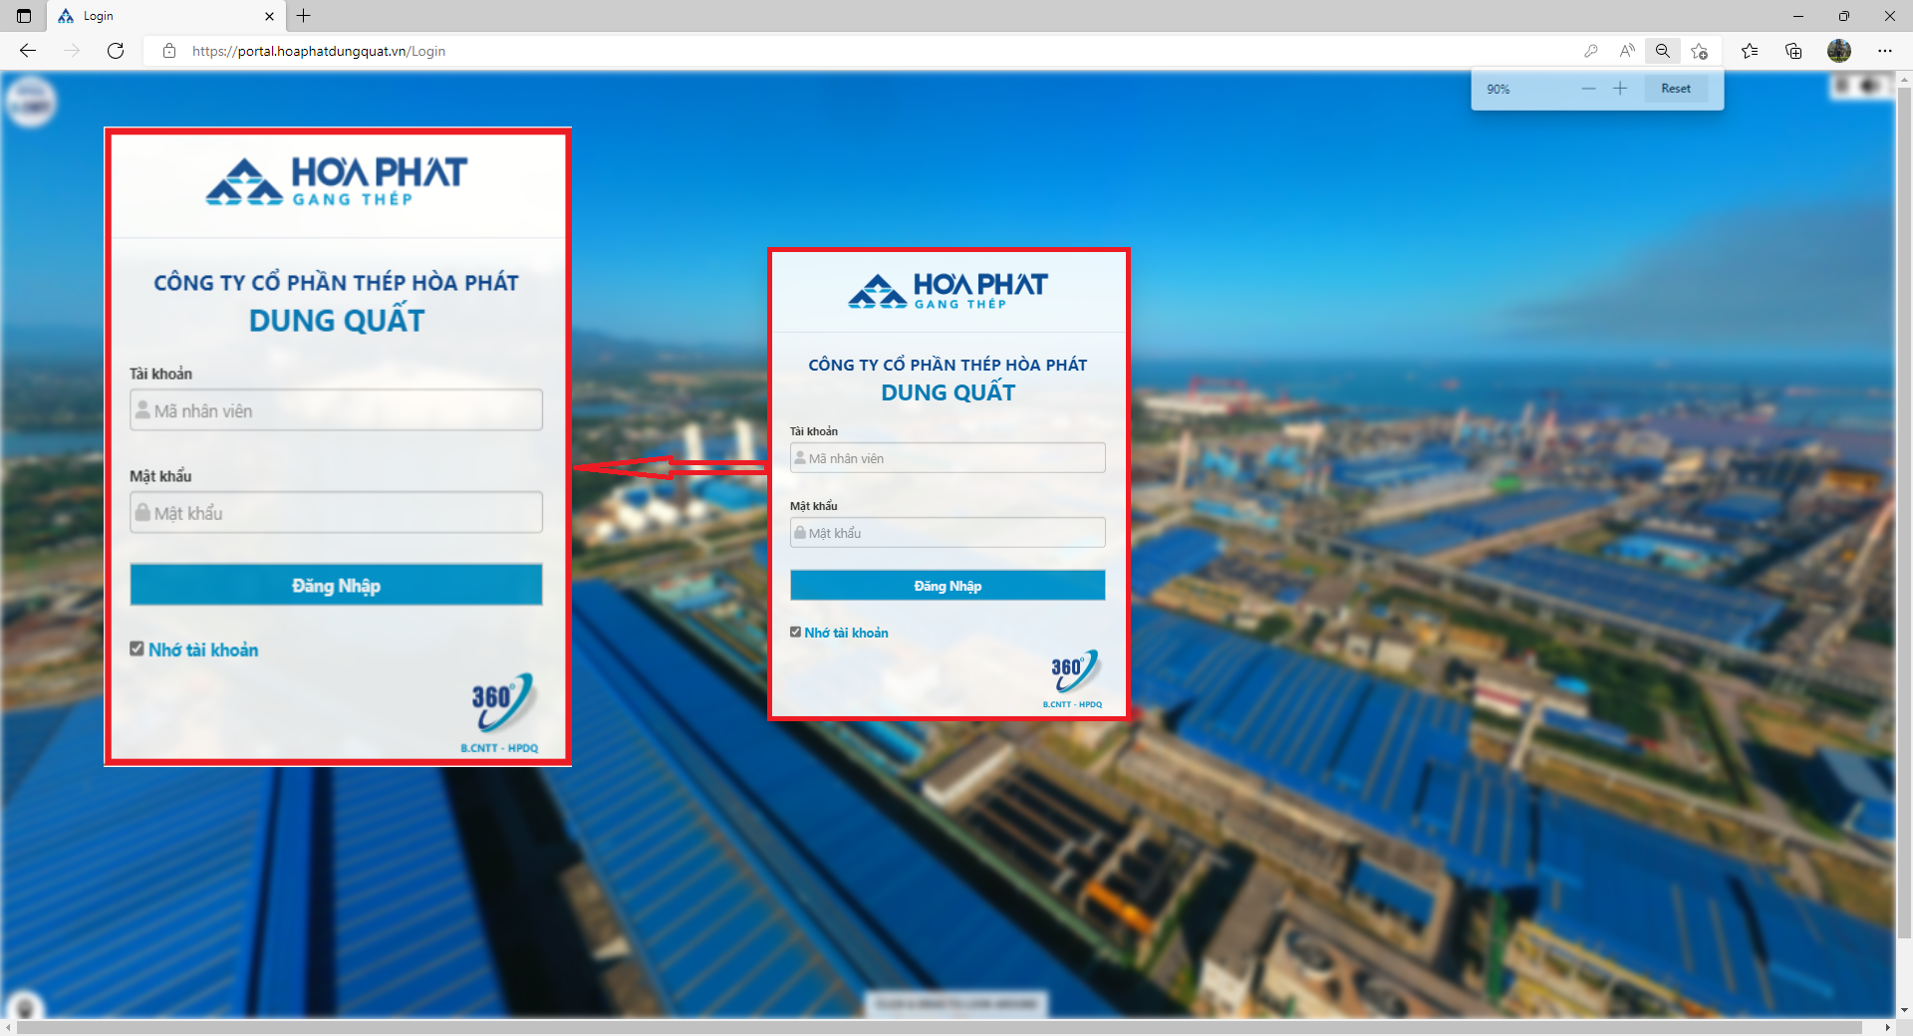

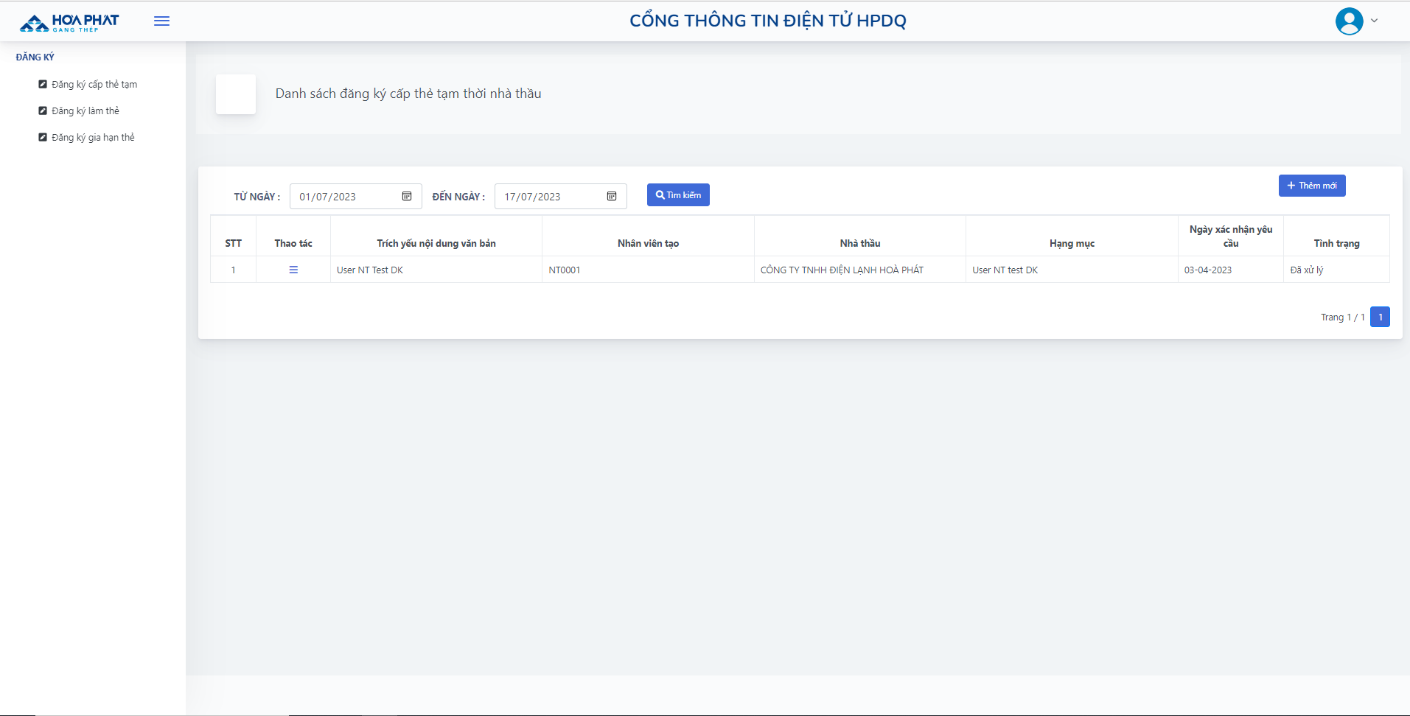
PHẦN 1 - Phần hướng dẫn đăng nhập phần mềm
Đăng nhập phần mềm
Truy cập vào địa chỉ: https://portal.hoaphatdungquat.vn/Login
Để đăng nhập lần đầu vào cổng thông tin, Nhân viên nhà thầu nhập User nhà thầu và Mật khẩu
(Mật khẩu mặc định là 123456a@)
Sau đó nhấn Đăng nhập
Đăng nhập thành công

Slide 3


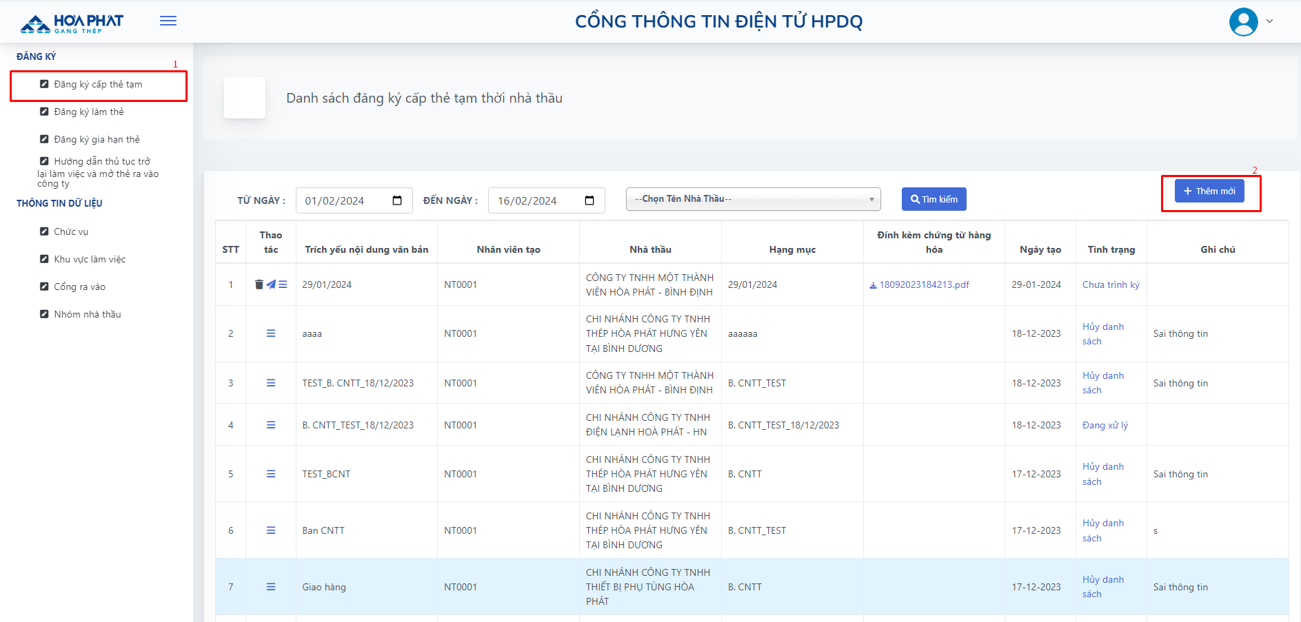
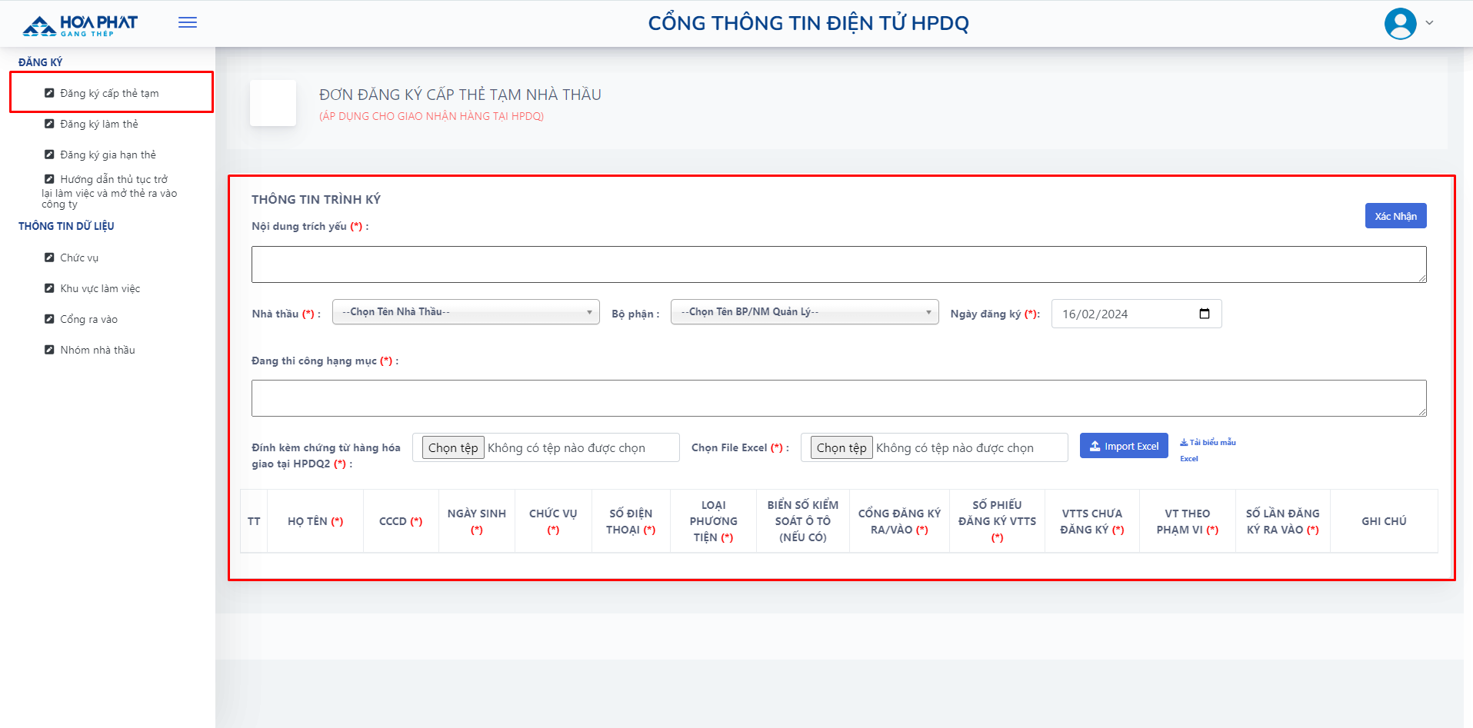
PHẦN 2 - Phần hướng dẫn đăng ký thẻ tạm
Đăng ký cấp thẻ tạm
Chọn vào Đăng ký cấp thẻ tạm sau đó chọn vào nút Thêm mới để lên danh sách đăng ký cấp thẻ tạm
Sau khi chọn vào nút Thêm mới phần mềm sẽ hiện form đăng ký cấp thẻ tạm

Slide 4
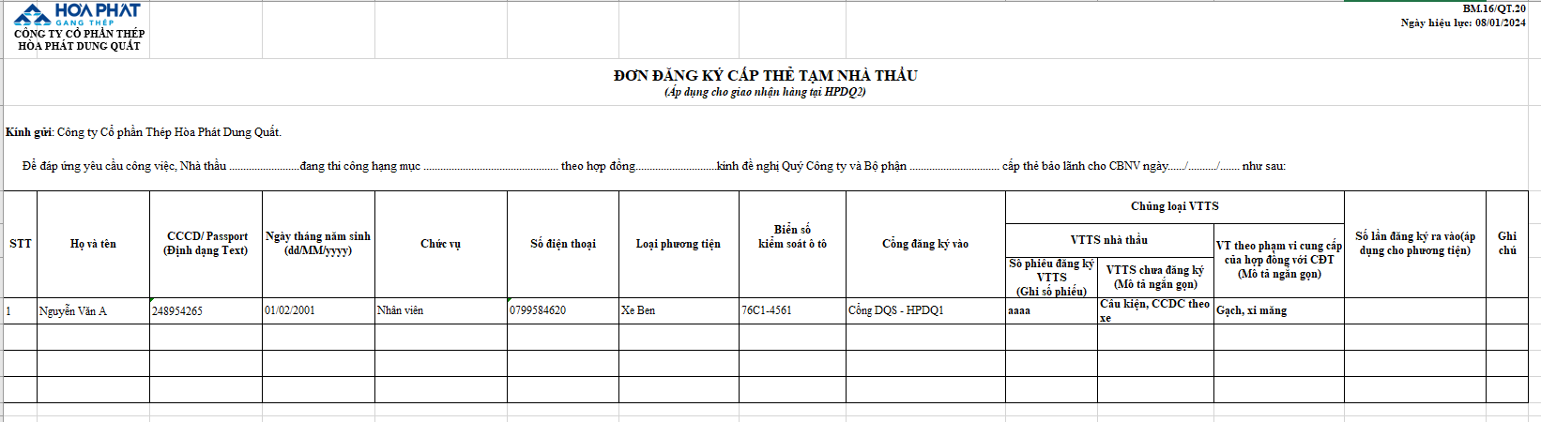


PHẦN 2 - Phần hướng dẫn đăng ký thẻ tạm
Nhập thông tin nhân viên nhà thầu cấp thẻ tạm lên phần mềm
Bước 1 : Nhập nội dung trích yếu (Bắt buộc) Bước 2 : Chọn tên Nhà thầu (Người dùng bắt buộc phải chọn trường dữ liệu NT)
Bước 3 : Chọn BP/NM quản lý (Bắt buộc)
Bước 4 : Chọn thời gian đăng ký
Bước 5 : Chọn file đính kèm chứng từ hàng hóa
Bước 6 : Nhập danh sách thông tin nhân viên nhà thầu được cấp thẻ tạm
Nhập thông tin bằng Excel
- Bước 6.1: Tải biểu mẩu:
- Bước 6.2: Nhập đầy đủ thông tin vào biểu mẫu Excel và lưu lại.
Bước 5.2 nhập đầy đủ thông tin biểu mẫu theo mẫu:
+ Họ tên + Loại phương tiện + CMND/ CCCD + Số phiếu đăng ký VTTS + Ngày tháng năm sinh (dd/MM/yyyy) + VTTS chưa đăng ký
+ Chức vụ + VTTS Theo phạm vi cung cấp
+ Số điện thoại của hợp đồng với CĐT
+ Loại phương tiện + Số lần đăng ký ra vào
+ Biển số kiểm soát ô tô (Nếu có) + Ghi chú
- Bước 6.3: Nhấn vào để chọn file excel vừa nhập thông tin và nhấn
Lưu ý: người dùng kiểm tra lại thông tin trước khi nhấn “Xác Nhận” .
Bước 7: Sau khi kiểm tra thông tin đầy đủ người dùng nhấn chọn : để xác nhân danh sách cần đăng ký. Sau khi xác nhận thì
phần mềm chuyển hướng về trang “ Danh Sách đăng ký thẻ tạm thời nhà
thầu”.

Slide 5
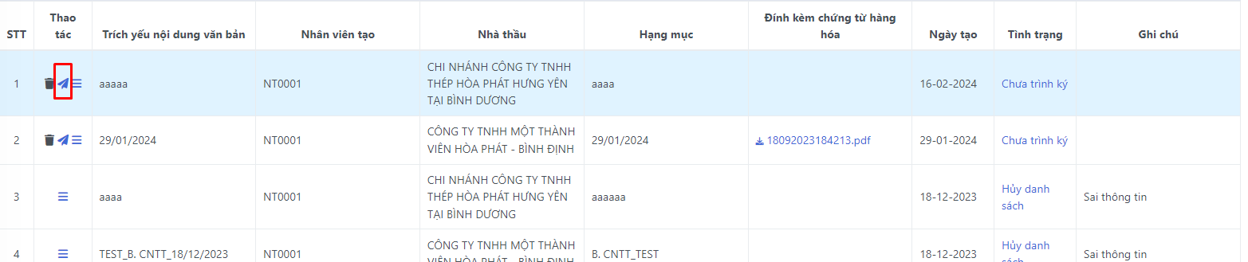
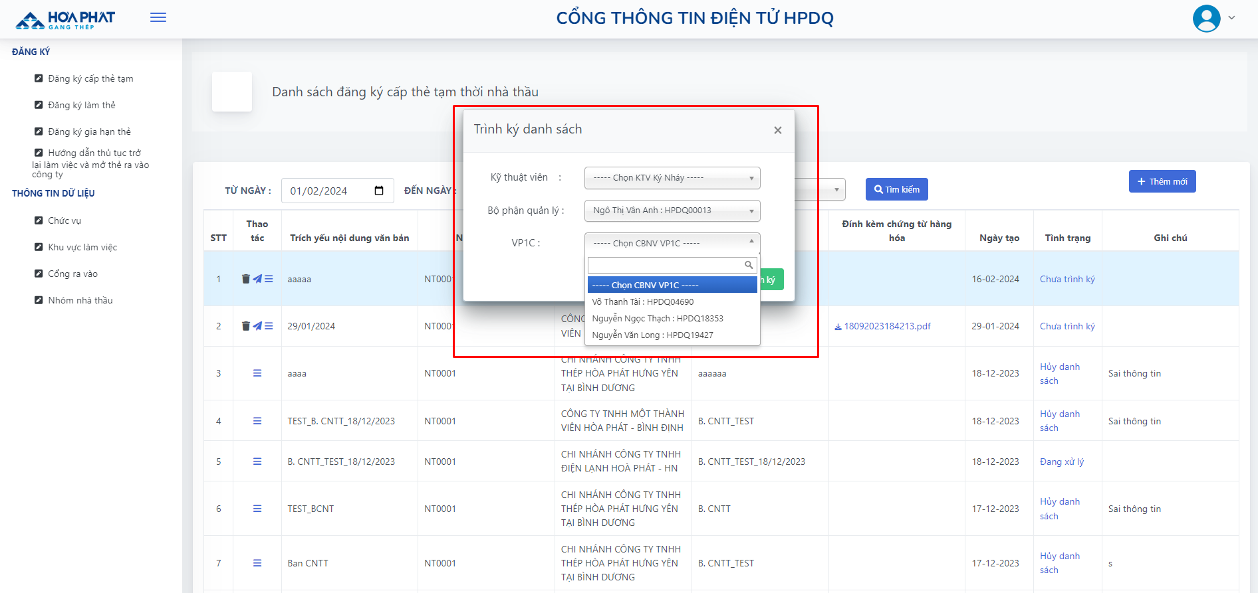

PHẦN 3 - Phần hướng sử dụng các thao tác khác
Trình ký các cấp
Bước 1: nhấn vào nút như hình bên dưới.
Bước 2: Cửa sổ trình ký sẽ hiện ra và người dùng chọn người cần trình ký ở các cấp (lưu ý: không được để trống các cấp trình ký)
Bước 3: Nhấn nút trình ký sau đó sẽ quay lại danh sách đăng ký cấp thẻ tạm thời nhà thầu và hiện ra như bên dưới là đã trình ký trành công.

Slide 6
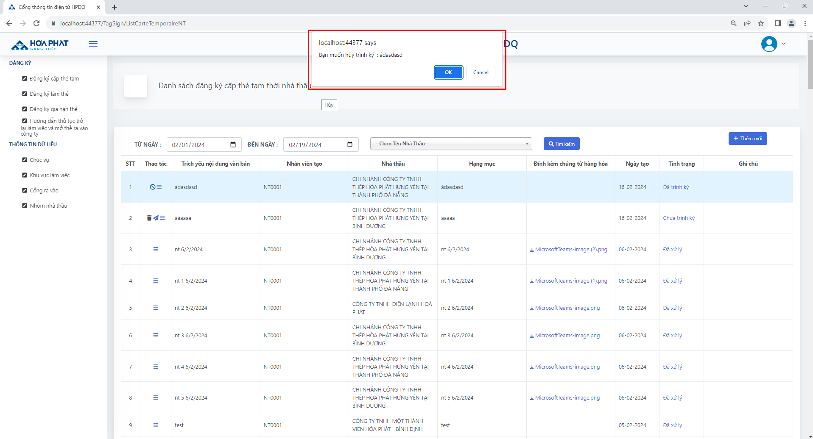


PHẦN 3 - Phần hướng sử dụng các thao tác
Hủy trình ký
Bước 1: Nhấn vào nút sau đó sẽ hiện ra màn hình một ô câu hỏi bạn có muốn hủy trình ký hay không như bên dưới:
Bước 2: Chọn để hủy hoặc chọn để từ chối hủy.
Lưu ý: Đơn đăng ký đang trong giai đoạn xử lý bởi các cấp thì sẽ không hủy trình ký được.

Slide 7
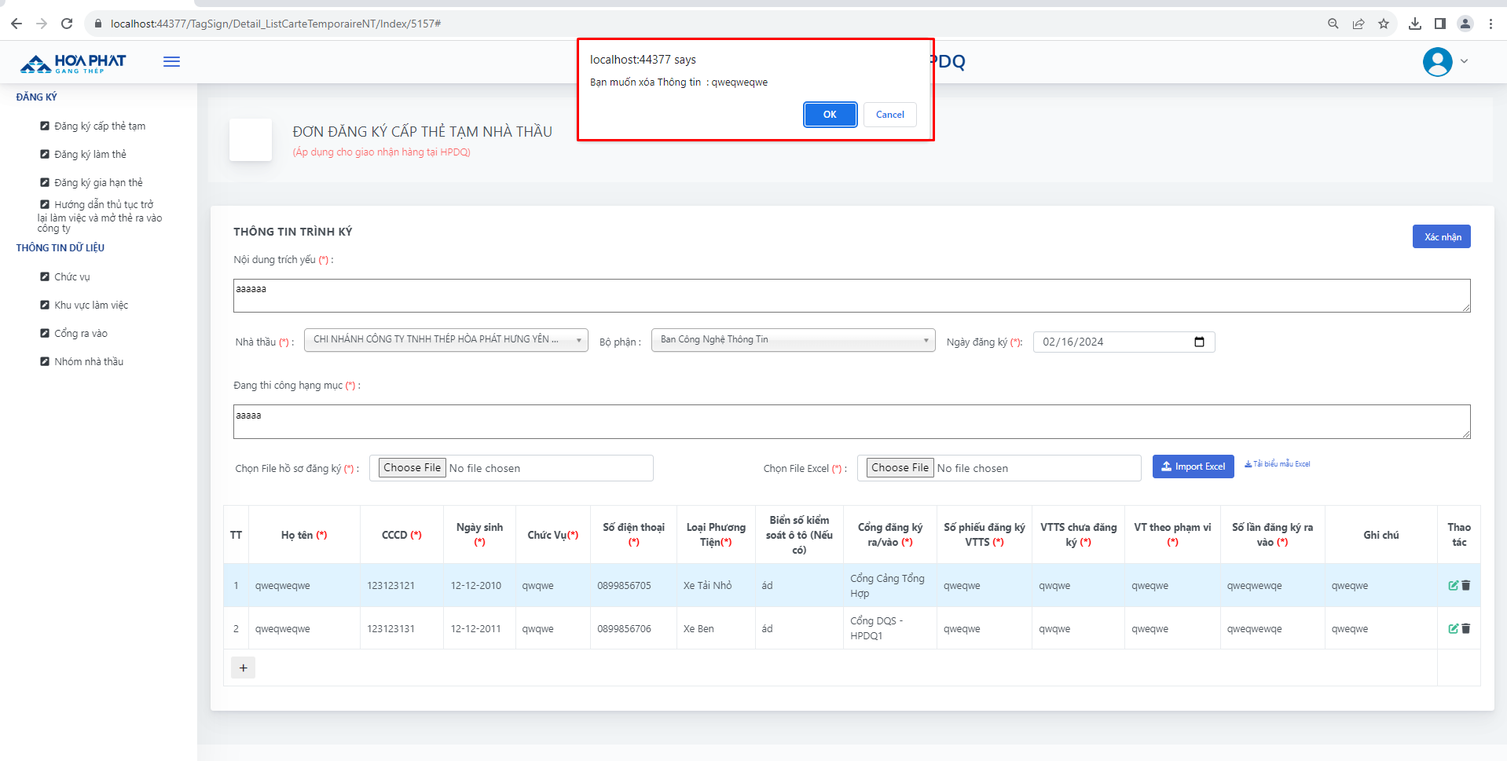
Xóa đăng ký:
Khi đơn đăng ký trong giai đoạn xử lý thì sẽ không xóa được.
Khi đơn đăng ký trong giai đoạn trình ký:
+ Bước 1: Hủy trình ký
+ Bước 2: Nhấn vào nút để xóa sau đó sẽ hiện ra màn hình một ô câu hỏi bạn có muốn xóa hay không như bên dưới:
+ Bước 3: Chọn để xóa hoặc chọn để từ chối xóa.

Slide 8
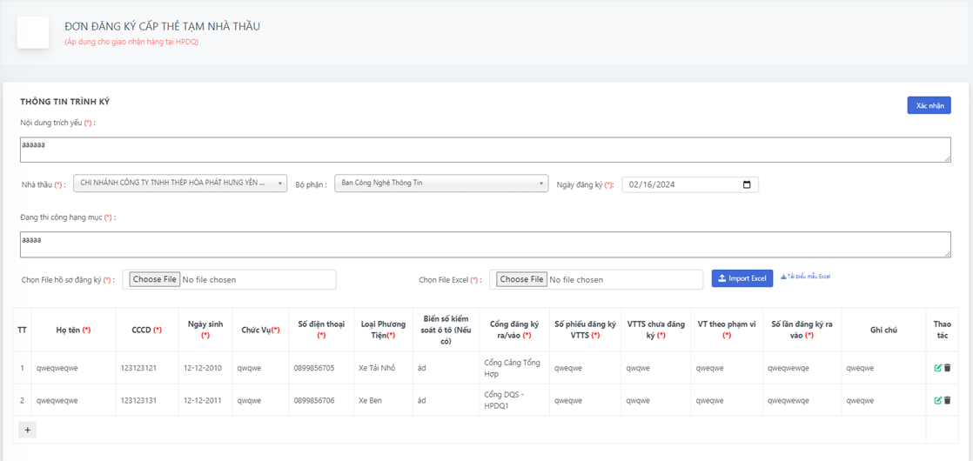
PHẦN 3 - Phần hướng sử dụng các thao tác
Điểu chỉnh thông tin
Bước 1: Nhấn vào nút ở trang “Danh sách đăng ký cấp thẻ tạm nhà thầu”
Sau đó sẻ chuyển hướng đến trang “Đơn đăng ký cấp thẻ tạm nhà thầu”
Bước 2: Điều chỉnh thông tin
Bước 3: Nhấn nút
Lưu ý: Khi đơn đã được trình ký hoặc đang trong giai đoạn duyệt bởi các cấp
thì đơn đăng ký chỉ có thể được xem chứ không thể sửa.

Slide 9
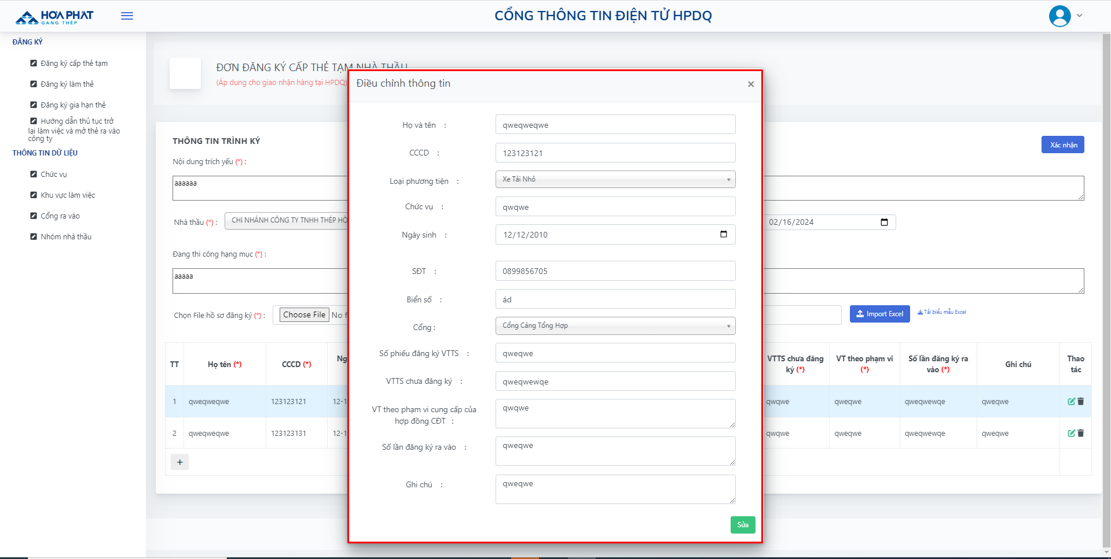

PHẦN 3 - Phần hướng sử dụng các thao tác
Điểu chỉnh thông tin danh sách:
Bước 1: Chọn nút này ở dòng cần điểu chỉnh, sau đó sẻ hiện ra thông tin dòng đó lên màn hình:
Bước 2: Điều chỉnh thông tin sau đó nhấn nút để cập nhật.
Xóa 1 dòng đăng ký:
Bước 1: Chọn nút này ở dòng cần xóa, sau đó sẽ hiện ra màn hình một ô câu hỏi bạn có muốn xóa hay không như bên dưới:
Bước 2: Chọn để xóa hoặc chọn để từ chối xóa.

Slide 10

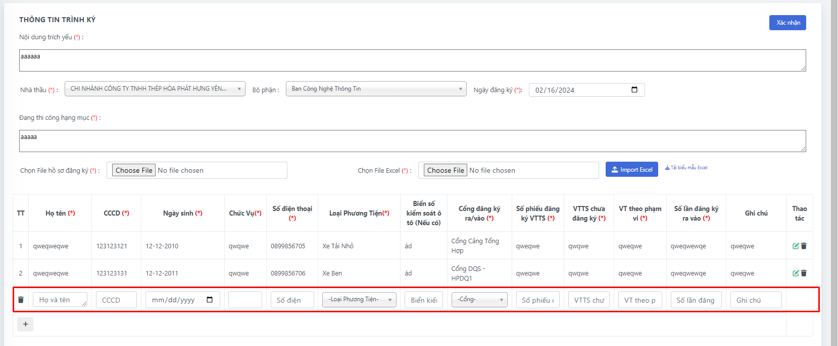

PHẦN 3 - Phần hướng sử dụng các thao tác
Thêm một dòng vào danh sách:
Bước 1: Nhấn vào sau đó màn hình sẽ hiện ra như bên dưới:
Bước 2: Hãy nhập thông tin đầy đủ vào các ô.
Bước 3: Nhấn nút xác nhận

Slide 11









